Slide 1



Ôn và khởi động

Slide 2






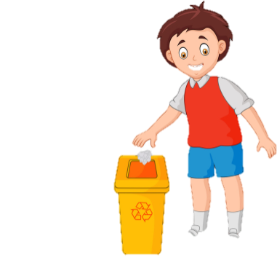





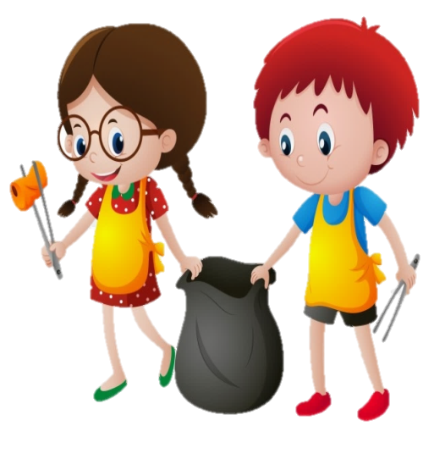
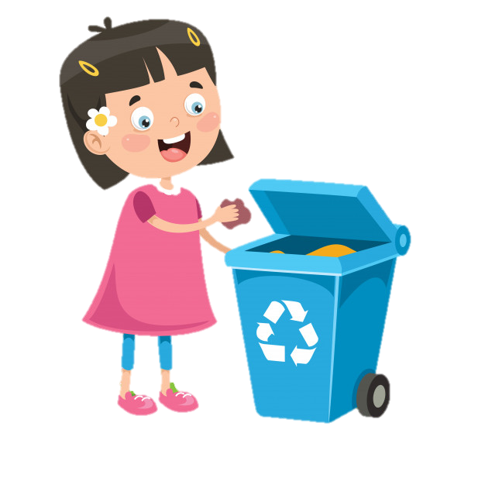

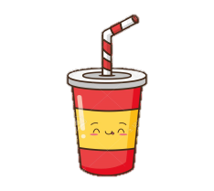




1
3
4
Đến bài mới
2
Notes:
Bấm số ra câu hỏi. Chọn câu TL đúng, quay về, bấm rác thì rác bay vào thùng.

Slide 3

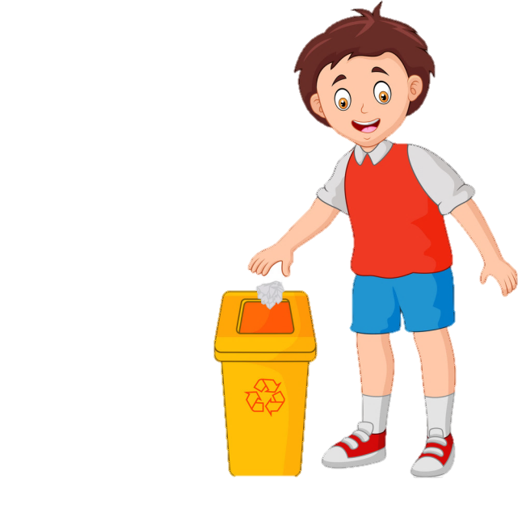


Con lạc đà sống ở đâu?
A. Dưới nước
B. Trên cạn
C. Trên không
D. Cả dưới nước cả trên cạn
Trở về

Slide 4
Con ngan sống ở đâu?
A. Trên cạn
B. Dưới nước
C.Trên không
D. Cả dưới nước cả trên cạn
Trở về

Slide 5
Con đại bàng sống ở đâu?
A. Trên cạn
B. Dưới nước
C. Trên không
D. Sa mạc
Trở về

Slide 6
Con cá ngựa sống ở đâu?
A. Trên cạn
B. Trên không
C. Dưới nước
D. Sa mạc
Trở về

Slide 7



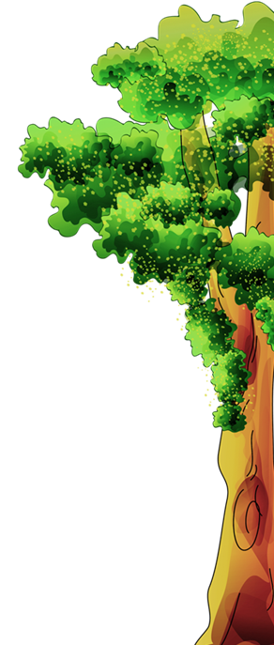
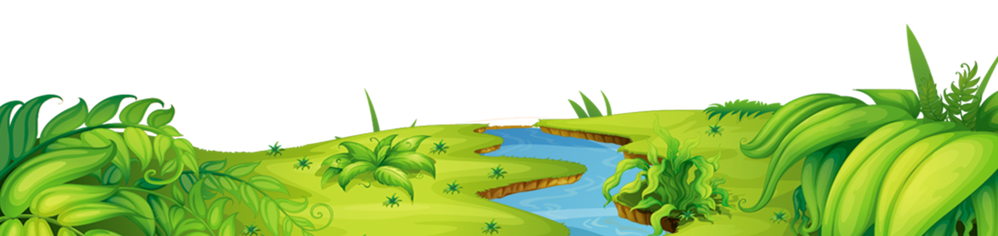

Bài 18: Cần làm gì để bảo vệ môi trường sống của thực vật và động vật?

Slide 8


Thứ Ba ngày 11 tháng 1 năm 2022
Thể dục
Sách TNXH
tr 66
Di chuyển theo vạch kẻ thẳng
Tự nhiên - Xã hội
Bài 18: Cần làm gì để bảo vệ môi trường
sống của thực vật và động vật?

Slide 9






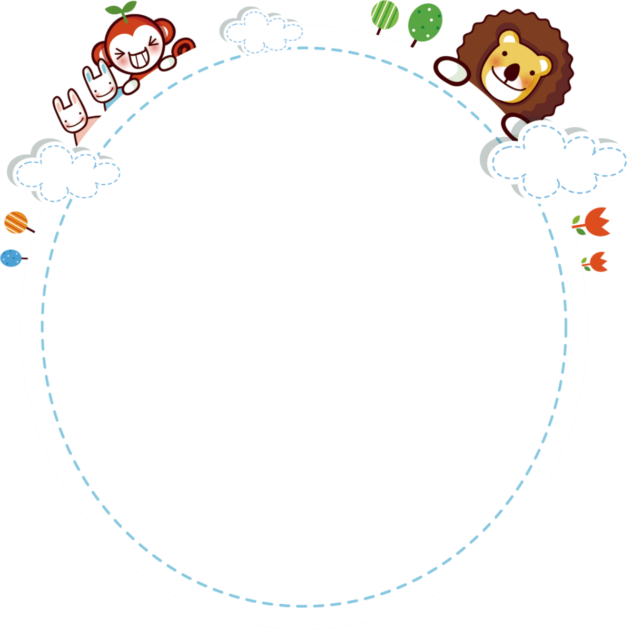







Tiết 1

Slide 10



Hoạt động khám phá

Slide 11
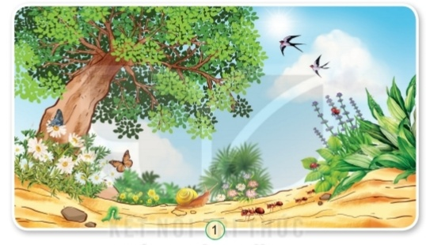
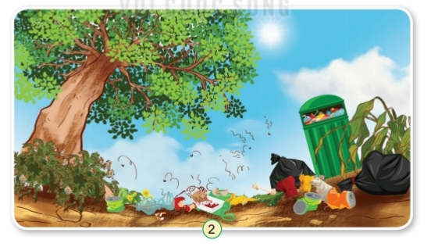
Hoạt động 1: Làm việc theo hình.
Quan sát và cho biết 2 hình dưới đây có điểm gì khác nhau?
Môi trường trong xanh, sạch sẽ, động vật đa dạng
Môi trường bị ô nhiễm, đầy rác thải, không còn động vật sống

Slide 12



Điều gì sẽ xảy ra nếu môi trường sống
của thực vật và động vật tiếp tục bị tàn phá?
Nếu môi trường sống của thực vật và động vật
tiếp tục bị tàn phá thì chúng sẽ không còn nơi cư trú và sinh sống.

Slide 13
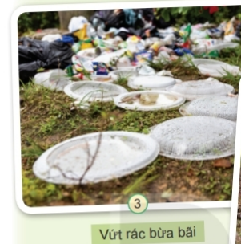
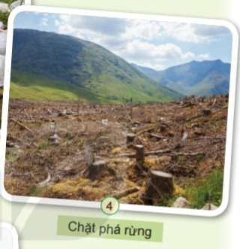
Hoạt động 2: Nêu những ảnh hưởng cụ thể.
Những việc làm trong từng hình sau có tác hại gì đối với môi trường sống của thực vật và động vật?

Slide 14
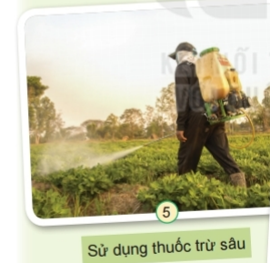
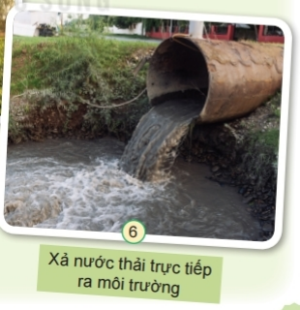

Slide 15
Thảo luận nhóm 4

Slide 16
Hoạt động 2: Nêu những ảnh hưởng cụ thể.
Chặt phá rừng làm mất rừng, phá cây, mất nơi ở của các con vật và sinh vật.
Xả rác gây ô nhiễm đất nước, nước không khí…

Slide 17
Sử dụng nhiều thuốc trừ sâu làm chết động vật, thực vật, ô nhiễm môi trường.
Thải nước bẩn ra môi trường làm ảnh hưởng đến môi trường sống của động vật và thực vật.

Slide 18


Ngoài những việc làm trên còn có những việc làm nào ảnh hưởng đến môi trường sống của động vật và thực vật?
Notes:
18

Slide 19

Tiết 3

Slide 20
Khởi động

Slide 21
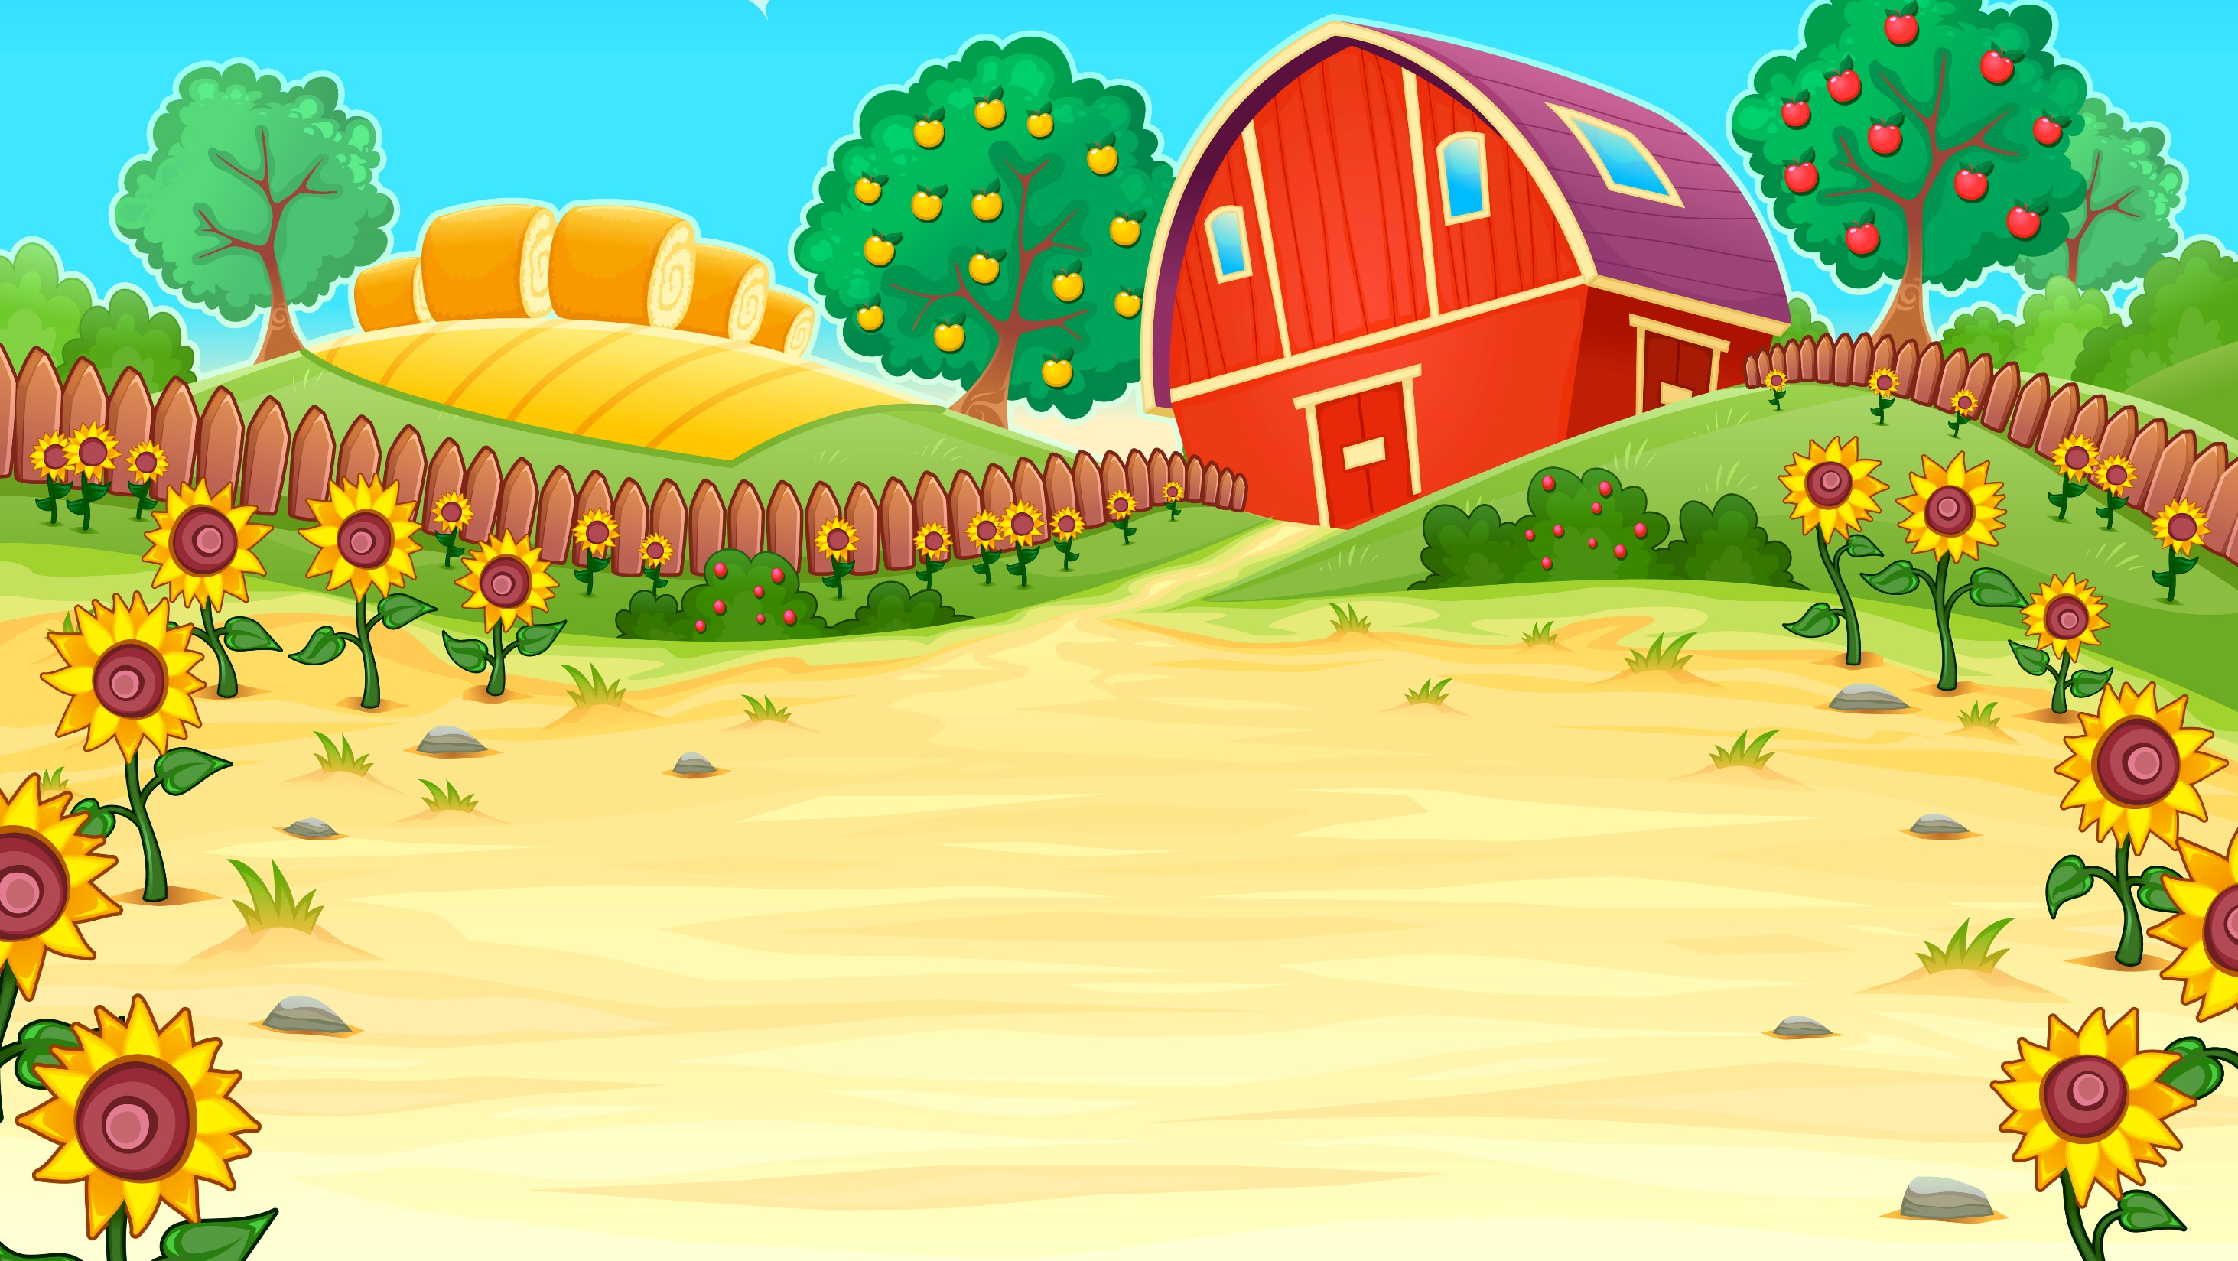









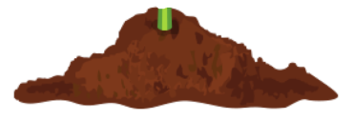



Slide 22


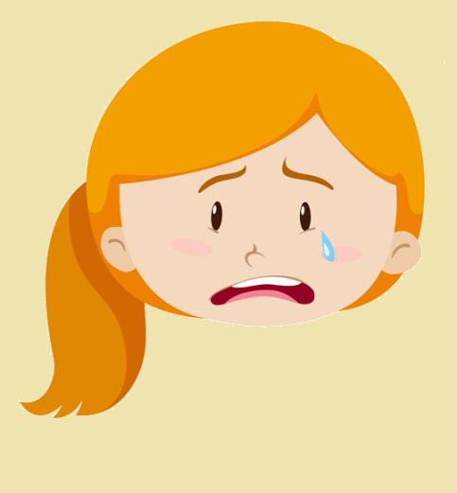






3
2
4
5
1
Học tiếp bài

Slide 23
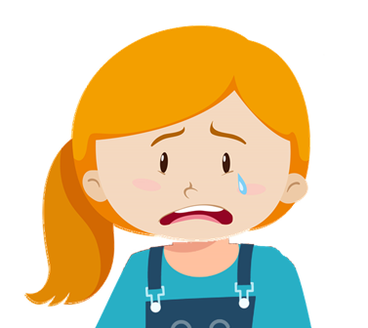



Đâu là việc làm để bảo vệ môi trường?
Hái hoa
Vứt rác đúng nơi quy định
Vứt rác ra sân trường
Chặt cây

Slide 24

Đâu là việc làm để phá hoại môi trường?
Trồng cây
Tưới cây
Bẻ hoa, ngắt lá
Bắt sâu

Slide 25
Đâu là hành vi gây hại cho môi trường?
Tưới nước cho cây
Phun thuốc sâu bừa bãi
Nhặt rác
Vứt rác vào thùng rác

Slide 26
Việc làm nào sau đây có lợi đối với môi trường?
Xử lý rác thải
Vứt rác ra sân trường
Vứt rác ra ao, hồ
Vứt rác xuống cống

Slide 27
Việc làm nào sau đây có hại đối với môi trường?
Bảo tồn thiên nhiên
Nhặt rác
Chăm sóc cây cối
Sử dụng phân hóa học

Slide 28
Hoạt động
vận dụng

Slide 29
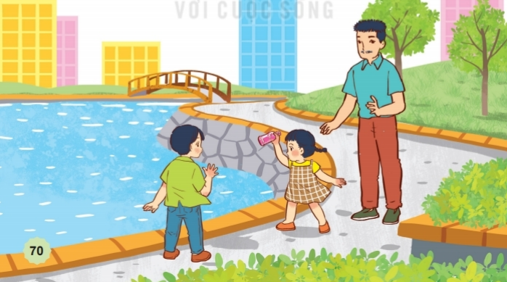
Em sẽ nói và làm gì trong tình huống sau?
Nếu là Minh em sẽ làm gì ?
Em nhìn thấy ai trong hình?
Từng người đang làm gì?
Bạn ơi, nên bỏ rác vào đúng nơi quy định, đừng vứt xuống sông, hồ

Slide 30

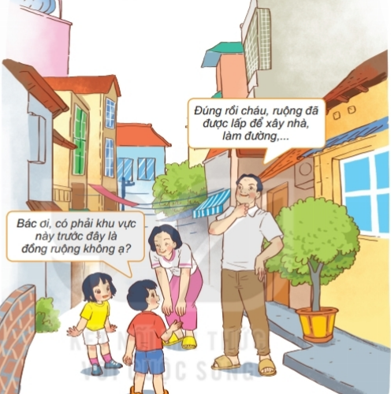

Slide 31
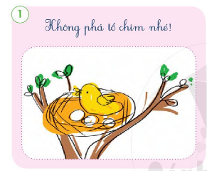
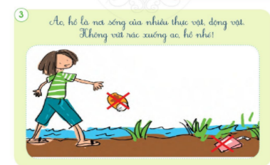
Viết hoặc vẽ tranh bảo vệ môi trường

Slide 32
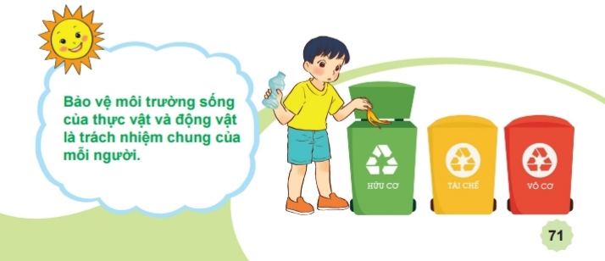

Slide 33

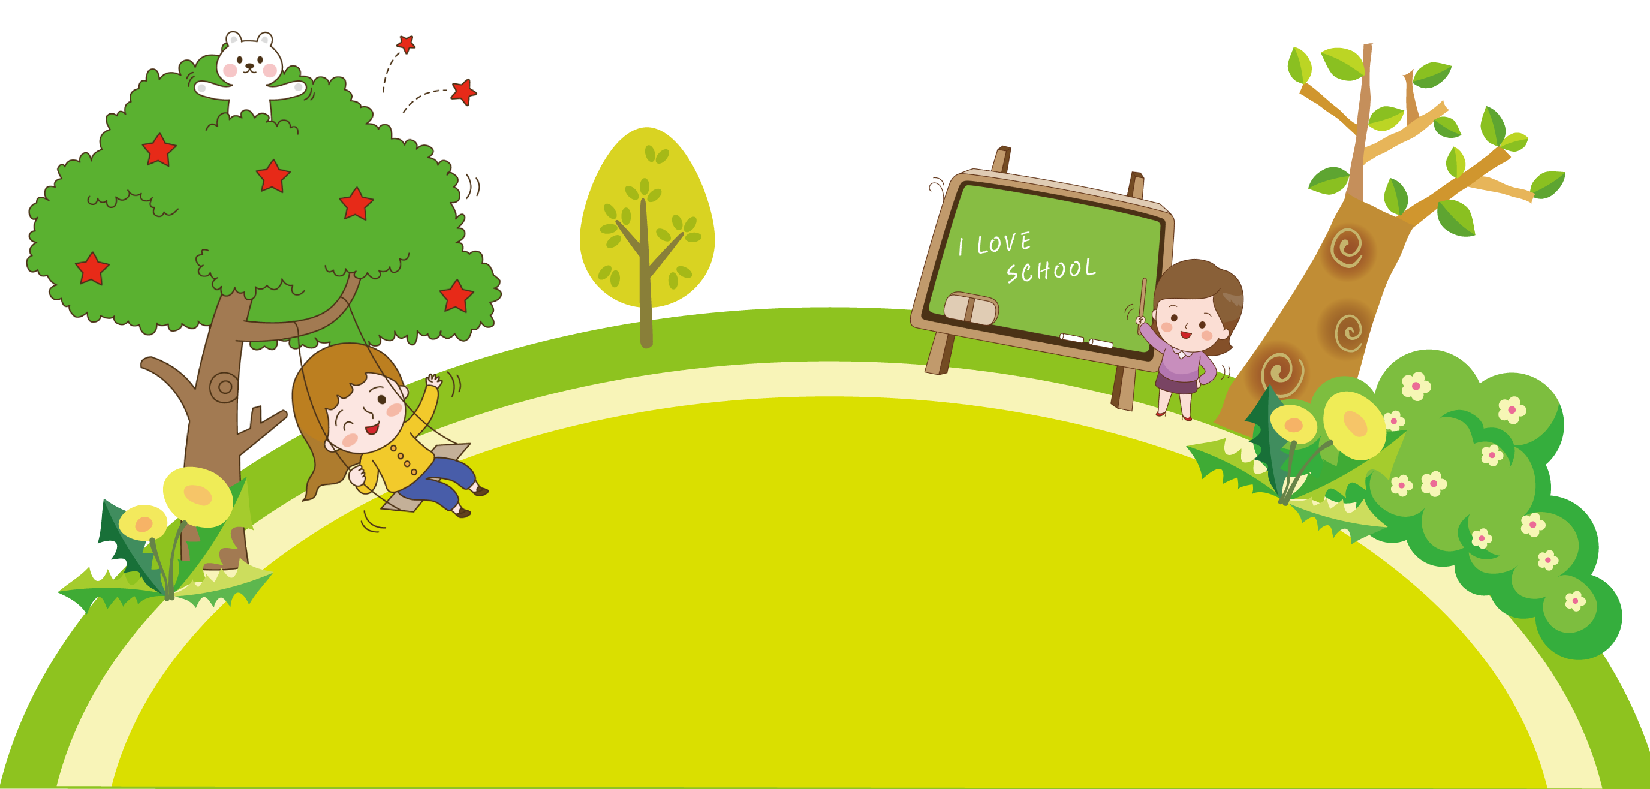
Hẹn gặp lại các em

